Slide 1
DBSCAN
“Density-based spatial clustering of Applications with Noise”

Slide 2
Nociones generales
uno de las más comunes de algoritmos de clustering (K-Means, Hierarchical Agglomerative, etc.)
funciona en base a la densidad del objeto dentro de un área determinada
si un punto particular pertenece a un cluster, deberían estar cerca de un montón de otros puntos (un cluster o área densa)

Slide 3
Funciona en base a 2 parámetros
eps o radio de vecindad de cada punto:
Determina una longitud específica ...
min_samples o puntos mínimos:
… dentro de la que se considera una cierta cantidad de puntos.
Si se cumple una cantidad mínima de puntos dentro de un radio de vecindad específica, estamos frente a un área densa

Slide 4
Tipos de punto
Toda la idea detrás del algoritmo DBSCAN es visitar cada punto, y encontrar su tipo.
core o centrales:
Su vecindario contiene M puntos mínimos, incluyendo a sí mismo
border o fronterizos:
Su vecindario contiene menos de M puntos mínimos
Dentro de su radio de distancia hay un punto central
outlier o atípicos:
no es un punto central, y tampoco está lo suficientemente cerca como para ser accesible desde un punto central.

Slide 5
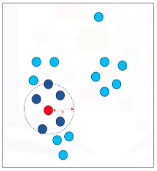
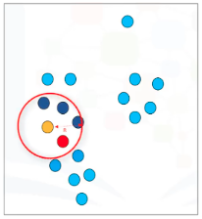
Dado un punto al azar, revisamos de qué tipo es. Supongamos una cantidad de 6 puntos mínimos en un radio de 2 cm. Cómo se establece una relación de vecindad depende de las distintas implementaciones.
Central
Fronterizo
5 puntos en el vecindario de 2 cm del punto rojo
solamente 5 puntos en su vecindario de 2 cm

Slide 6
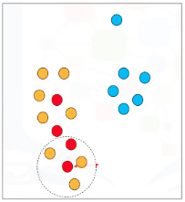
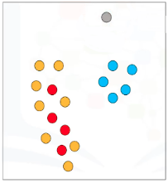
Supongamos:
Puntos mínimos: 5
Radio: 2 cm
dos puntos centrales y tres fronterizos en el entorno o vecindario de un punto central
el punto gris no es ni fronterizo ni central!

Slide 7
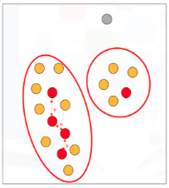
… visitamos todos los puntos y etiquetamos centrales, fronterizos y atípicos
los puntos centrales vecinos se conectan y van al mismo cluster.
Un cluster se forma con al menos un punto central!

